Slide 1
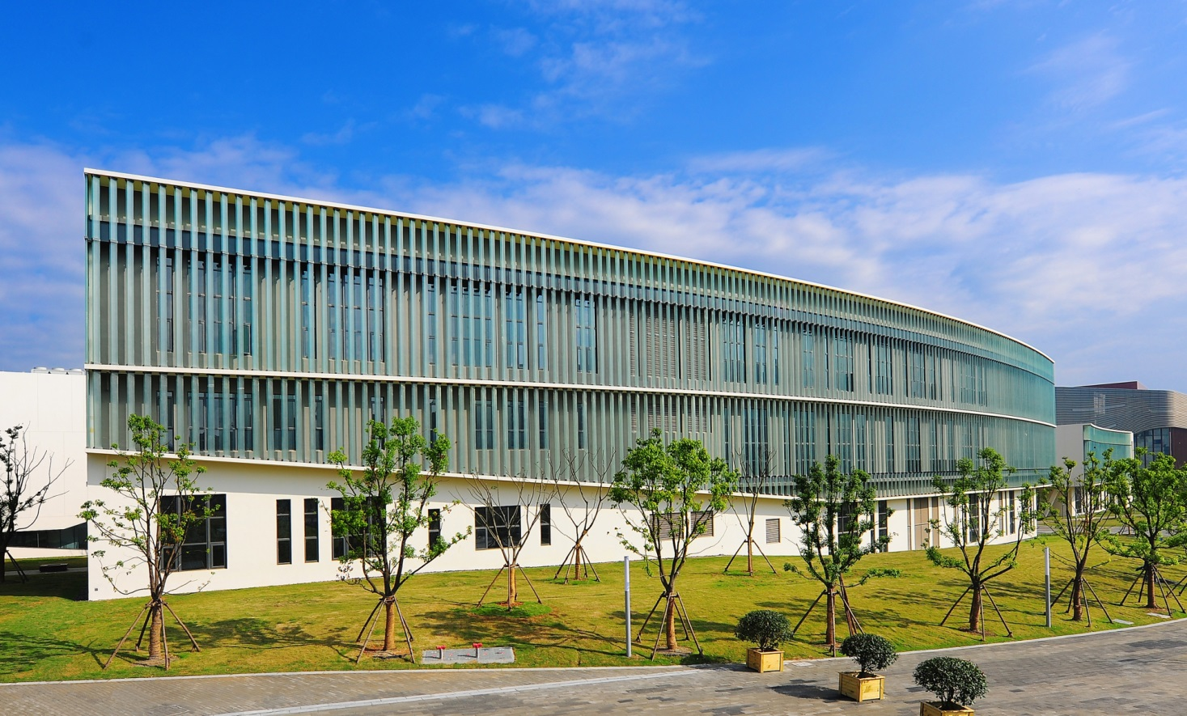
浙江音乐学院附属音乐学校班级管理考核情况汇总
------第10周

Slide 2
第8周班级考核总分表
班级 | 就寝 | 寝室卫生 | 违纪处分 | 上课 | 琴房 | 总扣分 | 总得分
初一（1）班 | -6 | -1 |  |  | -3 | -10 | 90
初一（2）班 | -3 | -2 |  |  |  | -5 | 95
初二（1）班 |  |  |  |  |  | 0 | 100
初二（2）班 | -1 |  |  |  |  | -1 | 99
初二（3）班 | -2 | -1 | -4 |  | -1 | -8 | 92
初三（1）班 | -1 | -2 |  |  |  | -3 | 97
初三（2）班 | -1 | -1 | -4 |  |  | -6 | 94
初三（3）班 | -8 | -2 | -4 |  | -1 | -15 | 85

Slide 3
第8周班级考核总分表
班级 | 就寝 | 寝室卫生 | 违纪处分 | 上课 | 琴房 | 总扣分 | 总得分
高一（1）班 | -8 | -2 |  | -1 |  | -11 | 89
高一（2）班 | -4 | -3 | -4 | -20 |  | -31 | 69
高一（3）班 | -8 | -1 | -4 |  |  | -13 | 87
高一（4）班 | -7 |  | -11 | 0 |  | -18 | 82
高一（5）班 | -3 |  |  | -3 |  | -6 | 94
高二（1）班 | -2 | -2 |  |  |  | -4 | 96
高二（2）班 | -1 | -3 | -7 |  |  | -11 | 89
高二（3）班 | -5 | -2 |  | -2 | -1 | -10 | 90
高二（4）班 | -3 | -1 |  |  | -1 | -5 | 95
高三（1）班 |  |  |  |  |  | 0 | 100
高三（2）班 | -9 |  |  | -5 |  | -14 | 86
高三（3）班 |  | -1 |  | -10 |  | -11 | 89
高三（4）班 | -4 | -2 |  | -1 |  | -7 | 93

Slide 4
第10周文化课考勤记录
填报时间 | 班级 | 姓名 | 旷课、早退、迟到以及非正常缺勤学生班级，姓名，节次等情况 | 扣分
2021-11-04 | 高三2 | 李屹文 | 晚自修，李屹文旷课两节 | -4
2021-11-02 | 高三2 | 吕昕哲 | 吕昕哲上课多次提醒依旧困乏，无法正常听课 | -1
2021-11-01 | 高三3 | 郑艺婕 | 第11节晚课，高三3 郑义婕旷课 | -2
2021-11-02 | 高三3 | 高睿 | 第1节，高三3班 高睿迟到6分钟 | -1
2021-11-01 | 高三3 | 郑艺捷 | 高三3班郑艺捷旷课 | -2
2021-11-01 | 高三3 | 高睿 | 高三3班高睿迟到 | -1
2021-11-01 | 高三3 | 徐锐航 | 高三3班徐锐航迟到 | -1
2021-11-04 | 高三3 | 王一心 | 高三3王一心旷课 | -2
2021-11-03 | 高三3 | 符涵 | 符涵上课多次提醒依旧困乏，无法正常听课 | -1
2021-11-03 | 高三4 | 干琪毓 | 高三4干琪毓趴睡 | -1
2021-11-01 | 高一1 | 高一1班 | 高一1班第10节迟到 | -1
2021-11-02 | 高一2 | 白轩尔 | 第3.4节历史课，102班白轩尔迟到 | -1
2021-11-02 | 高一2 | 李恩琪 | 第3.4节历史课，102班李恩琪迟到 | -1

Slide 5
第10周文化课考勤记录
填报时间 | 班级 | 姓名 | 旷课、早退、迟到以及非正常缺勤学生班级，姓名，节次等情况 | 扣分
2021-11-02 | 高一2 | 黄子槐 | 第3.4节历史课，102班黄子槐迟到 | -1
2021-11-02 | 高一2 | 路遨宁 | 第3.4节历史课，102班路遨宁迟到 | -1
2021-11-02 | 高一2 | 金钰杭 | 第3.4节历史课，102班金钰杭迟到 | -1
2021-11-02 | 高一2 | 黄喆 | 第3.4节历史课，102班黄喆迟到 | -1
2021-11-02 | 高一2 | 王悦婷 | 第3.4节历史课，102班王悦婷迟到 | -1
2021-11-02 | 高一2 | 郑孝毓 | 第3.4节历史课，102班郑孝毓迟到 | -1
2021-11-02 | 高一2 | 金彧颜 | 第3.4节历史课，102班金彧颜迟到 | -1
2021-11-03 | 高一2 | 马浩凯 | 早读，马浩凯迟到24分钟 | -2
2021-11-03 | 高一2 | 刘柏霖 | 早读，刘柏霖迟到 | -1
2021-11-03 | 高一2 | 金钰杭 | 第1节地理课，金钰杭趴睡，屡次提醒无效。 | -1
2021-10-31 | 高一2 | 梁立衡 | 第10节晚自习，高一2梁立衡迟到20分钟 | -2
2021-10-31 | 高一2 | 路朵儿 | 第10节晚自习，高一2路朵儿吃东西，多次提醒无效 | -1
2021-11-03 | 高一2 | 金彧颜 | 第2节生物课，高一2班金彧颜迟到10分钟 | -1

Slide 6
第10周文化课考勤记录
填报时间 | 班级 | 姓名 | 旷课、早退、迟到以及非正常缺勤学生班级，姓名，节次等情况 | 扣分
2021-11-04 | 高一2 | 金彧颜 | 第1节，高一2班金彧颜迟到6分钟 | -1
2021-11-02 | 高一2 | 梁立衡 | 高一2班第五节课梁立衡睡觉 需反复提醒 | -1
2021-11-02 | 高一2 | 李恩琪 | 高一2班第五节课李恩琪睡觉 需反复提醒 | -1
2021-11-03 | 高二3 | 陈思源旷课 | 最后一节晚自习，陈思源旷课 | -2
2021-11-03 | 高一5 | 吴诗音 | 第3节地理课，5班吴诗音迟到（解释身体不适） | -1
2021-11-03 | 高一5 | 李严 | 第3节地理课，5班李严迟到 | -1
2021-11-03 | 高一5 | 何其乐 | 第3节地理课，5班何其乐趴睡需多次提醒。 | -1

Slide 7
第10周纪律处分扣分明细
姓名 | 班级 | 处置意见 | 处分时间 | 处分原因 | 扣分
冯祁程 | 初三3 | 警告处分 | 2021年11月2日 | 违反课堂纪律，不服从管理，辱骂老师 | -4
黄子槐 | 高一2 | 警告处分 | 2021年11月3日 | 私自携带手机 | -4
陈暄睿 | 初二3 | 警告处分 | 2021年11月3日 | 语言侮辱他人，引起同学间矛盾 | -4
于王喆 | 初三2 | 警告处分 | 2021年11月3日 | 追赶并推倒他人致他人轻微伤 | -4
马浩凯 | 高一4 | 警告处分 | 2021年11月3日 | 私自携带手机 | -4
严雅茗 | 高二2 | 记过处分 | 2021年11月1日 | 私自携带手机 | -7
章锦韵 | 高一4 | 记过处分 | 2021年11月5日 | 私自携带手机 | -7
李俊颉 | 高一3 | 警告处分 | 2021年11月8日 | 可上网电子设备 | -4

Slide 8
第10周基训表扬名单（周报）
班级 | 受表扬学生
初一1班 | 陈诗昱， 陈黔
初一2班 | 张骞予，程亦恬
初二1班 | 卢可
初二2班 | 钱睿，陈治名
初二3班 | 宋菲，翟馨婷
初三1班 | 袁应禾
初三2班 | 邵思成，梁森，陈子佩，朱思宇、孙祎宏
初三3班 | 徐于晗，徐于晞，吴漫铱，左佳琦，刘学博
高一1班 | 朱航纬，陈箴言，孙尔雅
高一2班 | 陈婧婷
高一3班 | 章馨月，张雨佳，叶欣、姜晓俊.王瀚墨.王静雨.孙辰皓
高一4班 | 陈和徽，何乐乐，陈燕菲
高一5班 | 傅章越，胡译文，吴心依，章洁羚，潘语菲，胡怡、徐一苇.何其乐

Slide 9
第10周基训表扬名单（周报）
班级 | 受表扬学生
高二2班 | 朱圆，朱鐾灿，郑妍婧，祁倩逸，徐俊杰，林然，姜天淇，王许睿懿，蔡元锴、沈略
高二3班 | 张徐丽泰、张徐丽慧、庄子馨，陆玟君，胡成凯、何岑烨
高二4班 | 陈佳琪，董牧希，周泽航，朱禹衡，屠馨怡
高三2班 | 葛李遨

Slide 10
第10周基训情况批评扣分明细
姓名 | 班级 | 时间 | 违纪原因 | 拉黑时长 | 扣分
21.11.2 | 初一1 | 戚致诚 | 三次警告 | 三天 | -1
21.11.5 | 高二3 | 刘真尚 | 三次警告 | 三天 | -1
11月3 | 初二3 | 金晗意 | 占琴房不练琴，串琴房 | 三天 | -1
11月3 | 初三3 | 袁樱芯 | 下琴不关门，被大学部直接拉黑 | 三天 | -1
11月3 | 初一1 | 吴天尔 | 占琴房不练琴，串琴房 | 三天 | -1
11月3 | 初一1 | 郑梓妍 | 下琴不关门，被大学部直接拉黑 | 三天 | -1
11月4 | 高二4 | 黄夕芮 | 练琴不认真 | 三天 | -1

Slide 11
第10周寝室扣分情况
班级 | 总扣分
初一（1）班 | -6
初一（2）班 | -3
初二（1）班 | 0
初二（2）班 | -1
初二（3）班 | -2
初三（1）班 | -1
初三（2）班 | -1
初三（3）班 | -8

Slide 12
第10周寝室扣分情况
班级 | 总扣分
高一（1）班 | -8
高一（2）班 | -4
高一（3）班 | -8
高一（4）班 | -7
高一（5）班 | -3
高二（1）班 | -2
高二（2）班 | -1
高二（3）班 | -5
高二（4）班 | -3
高三（1）班 | 0
高三（2）班 | -9
高三（3）班 | 0
高三（4）班 | -4

Slide 13
第10周寝室违纪情况
日期 | 寝室 | 班级 | A | B | C | D | 违纪情况说明
11.4 | 5310 | 初二2 |  | 包钰杰 | 蔡俊杰 | 付揽硕 | D床在寝室吃泡面
11.2 | 5810 | 初三1 | 丁铛 | 张怡 | 吴佳倪 | 张晶 | 22.47分ABCD未就寝
11.4 | 5812 | 初三2 | 密想 | 朱侯妃 | 丁玎 | 鲍雯妤 | 22.51分ACD大声喧哗
11.2 | 5818 | 初三3 | 严一点 |  |  | 张昕妤 | 22.48分AD未就寝
11.2 | 5822 | 初三3 |  | 袁樱芯 |  |  | 22.49分B在刷牙
11.2 | 5713 | 初一1 |  | 方熙嘉 |  |  | 22.43分B在刷牙
11.2 | 5715 | 初一1 | 章贝蕾 | 陈童欣 | 褚芮之 |  | 22.42分ABC未就寝
11.3 | 5715 | 初一1 | 章贝蕾 | 陈童欣 | 褚芮之 |  | AC23.15还没睡，聊天
11.4 | 5307 | 初一1 | 徐朗奕 | 黄山横 | 黄定邦 | 陆杍俊 | 10:50A跑到D床上睡，B在讲话
11.4 | 6741 | 初一1 | 姜乐妮 | 陈黔 | 陈诗昱 | 郑梓妍 | A22.22分还在5715串寝
11.3 | 5309 | 初一1、2 | 石家瑞1 | 戚致诚1 | 吴航宸2 | 王奕凡2 | 全寝22：38大声说笑
11.7 | 5709 | 初一2 | 王昱菡 | 王馨灵 | 杨璐语 | 胡心诺 | 22.58D还在整理东西
11.4 | 5701 | 初一2舞 | 冯奕茹 |  | 蒋艺甄 | 李筱雅、赵晨熙、林依诺 | 22.48分全寝未就寝，解释在开小会
11.3 | 5511 | 高二1 |  | 施霁航 |  |  | C23.15还在吹头发

Slide 14
第10周寝室违纪情况
日期 | 寝室 | 班级 | A | B | C | D | 违纪情况说明
11.5 | 5505 | 高二1 | 王左言 | 方玥潼 | 陆思凝 |  | C吃泡面
11.2 | 5408 | 高二3 | 林桐昕 | 何岑烨 | 邢家意 | 邱意涵 | 22.54分说话
11.4 | 5418 | 高二4 | 陈飞燕 | 李善景 | 王西雅 |  | 22.40分BC未就寝
11.4 | 5422 | 高二4 | 吴晞冉 | 郑伊汝 | 金天 |  | 22.38分大声喧哗
11.7 | 5334 | 高三2 | 王彬皓 | 葛李遨 | 吕昕哲 | 王心笛 | C吃泡面
11.7 | 5514 | 高三2 | 余博婧 | 邓纳文 | 董思绮 |  | 22.47AB还没睡聊天
11.3 | 5234 | 高一1 | 倪楷博 |  |  | 陈铭、来灵杰 | A22：07串寝5226，22：56和E讲话
11.3 | 5722 | 高一2 |  |  |  | 陈婧婷 | D吃泡面
11.4 | 5610 | 高一2 | 李展妍2 | 李佳颐2 | 陈芝琪2 | 郑乐熙1 | 22.44分ABC未就寝
11.5 | 5610 | 高一2 | 李展妍2 | 李佳颐2 | 陈芝琪2 | 郑乐熙1 | 23.10A在吹头发，劝了不听
11.2 | 5712 | 高一3 |  |  | 王静雨 | 朱珂慧 | 22.45分CD未就寝
11.2 | 5718 | 高一3 |  |  | 张雨佳 |  | 22.44分C在洗澡
11.4 | 5720 | 高一3 | 项睿娴 | 陈婧宜 | 李思喃 | 曾羿凡 | 22.50分CD未就寝

Slide 15
第10周寝室违纪情况
日期 | 寝室 | 班级 | A | B | C | D | 违纪情况说明
11.1 | 5724 | 高一4 | 许诺 | 周灵汐 |  |  | 23:30 A未就寝，还在接家长打来的电话;B也未就寝，开着台灯涂药。影响她人休息。
11.3 | 5616 | 高一4 | 章锦韵 |  |  |  | A吃泡面
11.2 | 5218 | 高一5 |  | 何其乐 |  |  | B床10:52，电子书在寝室充电
11.5 | 5220 | 高一5 |  | 林东昊 | 程品博 | 朱箴文 | D22：45洗澡
11.7 | 5622 | 高一5 | 徐一苇 | 岂宇菲 | 胡译文 | 章洁羚 | 22.53整寝没睡，在聊天

Slide 16
第10周寝室晚出寝情况
日期 | 寝室号 | 班级 | 晚出寝名单
11.2 | 5314 | 初二3 | 陈梓毓
11.3 | 5314 | 初二3 | 陈梓毓
11.3 | 5820 | 初三3 | 郑好
11.3 | 5818 | 初三3 | 张昕妤
11.3 | 5828 | 初三3 | 毛弈文
11.3 | 5826 | 初三3 | 吴漫铱
11.3 | 5301 | 初三3 | 卢垤恺
11.4 | 5301 | 初三3 | 冯祈程
11.2 | 5205 | 高二2 | 罗邦原
11.3 | 5212 | 高二3 | 吕小钢
11.3 | 5208 | 高二3 | 张亦扬
11.3 | 5208 | 高二3 | 林高禾
11.3 | 5208 | 高二3 | 吴凯哲
11.2 | 5209 | 高二4 | 季正烨

Slide 17
第10周寝室晚出寝情况
日期 | 寝室号 | 班级 | 晚出寝名单
11.3 | 5510 | 高三2 | 马沁文
11.3 | 5510 | 高三2 | 曾美惠
11.3 | 5518 | 高三2 | 符涵
11.3 | 5512 | 高三2 | 江季子晨
11.3 | 5512 | 高三2 | 缪杰妤
11.3 | 5518 | 高三2 | 沈嘉宁
11.3 | 5518 | 高三2 | 李屹文
11.3 | 5530 | 高三4 | 夏天
11.4 | 5513 | 高三4 | 石雨卉
11.4 | 6541 | 高三4 | 叶秀仪
11.5 | 6541 | 高三4 | 孙乐艺
11.3 | 5706 | 高一1 | 王思涵
11.3 | 5706 | 高一1 | 吕艺欣
11.3 | 5706 | 高一1 | 孙尔雅
11.3 | 5706 | 高一1 | 李恩妮

Slide 18
第10周寝室晚出寝情况
日期 | 寝室号 | 班级 | 晚出寝名单
11.3 | 5234 | 高一1 | 倪楷博
11.3 | 5708 | 高一1 | 翁天滋
11.3 | 5708 | 高一1 | 陈妙珂
11.3 | 5230 | 高一2 | 蔡中瀚
11.3 | 5718 | 高一3 | 李易格
11.3 | 5718 | 高一3 | 万蕊鑫
11.3 | 5718 | 高一3 | 张雨佳
11.5 | 5226 | 高一3 | 辛宗霖
11.5 | 5226 | 高一3 | 姜晓俊
11.3 | 5626 | 高一4 | 陆雯玥
11.3 | 5724 | 高一4 | 许诺
11.3 | 5626 | 高一4 | 童薪榕
11.3 | 5224 | 高一4 | 马浩凯
11.5 | 5214 | 高一4 | 傅一然

Slide 19
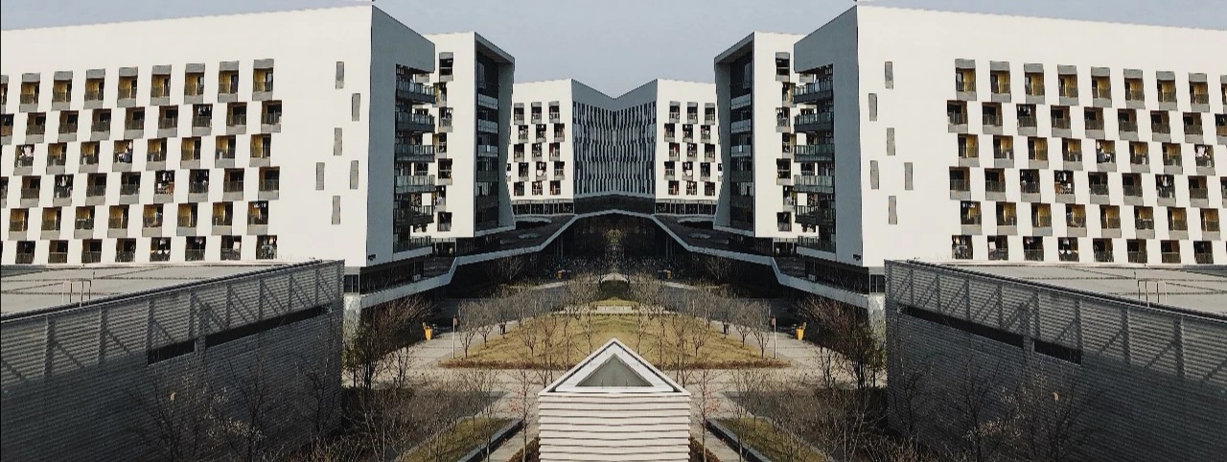
第-10-周卫生检查

Slide 20
1
卫生检查优秀

Slide 21
第10周寝室卫生检查表扬名单
寝室号 | 班级 | A | B | C | D | 表扬情况
5726 | 高一5 | 陈梓晗 | 谢依惠 | 叶晨曦 | 朱子彤 | 优秀寝室
5311 | 初一2 | 於辰涛 | 叶文 | 夏煊炎 |  | 优秀寝室
5609 | 高一5 | 吕涵斐 |  |  |  | 优秀寝室

Slide 22
2
卫生检查不达标

Slide 23
第10周寝室卫生检查扣分情况
班级 | 总扣分
初一（1）班 | -1
初一（2）班 | -2
初二（1）班 | 0
初二（2）班 | 0
初二（3）班 | -1
初三（1）班 | -2
初三（2）班 | -1
初三（3）班 | -2

Slide 24
第10周寝室卫生检查扣分情况
班级 | 总扣分
高一（1）班 | -2
高一（2）班 | -3
高一（3）班 | -1
高一（4）班 | 0
高一（5）班 | 0
高二（1）班 | -2
高二（2）班 | -3
高二（3）班 | -2
高二（4）班 | -1
高三（1）班 | 0
高三（2）班 | 0
高三（3）班 | -1
高三（4）班 | -2

Slide 25
第10周寝室卫生检查情况
日期 | 寝室号 | 班级 | A | B | C | D/E | 扣分情况
11.3 | 5813 | 初二3 | 曹聿 | 夏景涵 |  | 吴轶凡 | 洗手间垃圾未清理
11.3 | 5802 | 初三1 | 陈律 | 冯筱妍 | 程晗 | 应子妮 | 洗手间垃圾未清理，椅子未归位
11.3 | 5806 | 初三1 | 李玉婷 | 杨卓琦 | 王奕佳 | 卢怡婧 | 椅子未归位，C床椅子堆放衣物，洗手间垃圾未清理
11.3 | 5318 | 初三2 | 邵思诚 | 管天 | 屠家亮 | 梁森 | 全寝脏乱
11.3 | 5826 | 初三3 | 吴漫铱 | 李理 | 柯子娴 | 陈奕舟 | 洗手间门口都是垃圾
11.4 | 5826 | 初三3 | 吴漫铱 | 李理 | 柯子娴 | 陈奕舟 | AB桌下垃圾未清，卫生间垃圾未清
11.3 | 5307 | 初一1 | 徐朗奕 |  |  |  | A床个人卫生脏乱
11.4 | 5309 | 初一2 |  |  | 吴航宸 |  | C床个人卫生不合格
11.5 | 5707 | 初一2 | 张骞予 | 程亦恬 | 翁艺杭 | 董佳航 | 昨晚已提醒，今天垃圾还是未清
11.3 | 5511 | 高二1 |  | 施霁航 | 杨茜茹 | 储思齐 | A空床上堆放很多衣物，C床行李箱未摆放好，垃圾未清理
11.4 | 5404 | 高二1 |  | 陈雨琪 | 缪可妍 | 林欣瑶 | ABC桌上桌下乱，门背后鞋子行李箱乱放
11.4 | 5409 | 高二2 | 黄莹慈 | 杨晗雨 | 何宇茜 | 施雨彤 | A桌下鞋子乱放，凳背上衣服，桌乱，D桌下乱，垃圾未清，被没叠
11.4 | 5205 | 高二2 | 王赫然 |  | 翁浩珂 | 罗邦原 | 卫生间卫生脏乱
11.5 | 5203 | 高二2 | 蔡元锴 | 徐俊杰 | 李巴郞 | 沈略 | A鞋子没有归位，B衣服没有放柜子里，拖鞋没归位

Slide 26
第10周寝室卫生检查情况
日期 | 寝室号 | 班级 | A | B | C | D/E | 扣分情况
11.5 | 5208 | 高二3 | 张亦扬 | 吴凯哲 | 林高禾 | 李亚希 | A桌下脏乱，C桌乱
11.5 | 5212 | 高二3 | 陈思源 | 周强 | 沈家亿 | 吕小钢 | D桌上桌下乱
11.3 | 5209 | 高二4 |  |  |  | 季正烨 | D床个人卫生脏乱
11.5 | 5526 | 高三3 | 谢欣悦 | 缪澜 | 俞典 | 丁心贻 | 放门口垃圾未清理
11.3 | 6341 | 高三4 | 干骐毓 | 何卿弘 | 荀湛 | 谢宇翔 | 全寝脏乱
11.5 | 5530 | 高三4 | 夏天 |  |  |  | ABC桌子上都堆着东西，垃圾未清理
11.4 | 5606 | 高一1 | 杨贺爽 | 朱华一馨 | 董云倩 | 胡梦洁 | B桌上桌下脏乱，垃圾未清
11.4 | 5234 | 高一1 | 倪楷博 |  |  |  | A床个人卫生不合格
11.3 | 5230 | 高一2 |  |  | 蔡中瀚 |  | C床个人卫生脏乱
11.3 | 5232 | 高一2 |  |  | 金钰杭 |  | C床个人卫生脏乱
11.4 | 5232 | 高一2 | 郑孝毓 | 沈飞洋 | 金钰杭 |  | 垃圾未清
11.4 | 5226 | 高一3 | 辛宗霖 | 姜晓俊 | 孙辰皓 | 王子岩 | 垃圾未清

Slide 27
结
束
Thanks♪

